Slide 1
Vyhledávání online zdrojů - rešerše

Slide 2
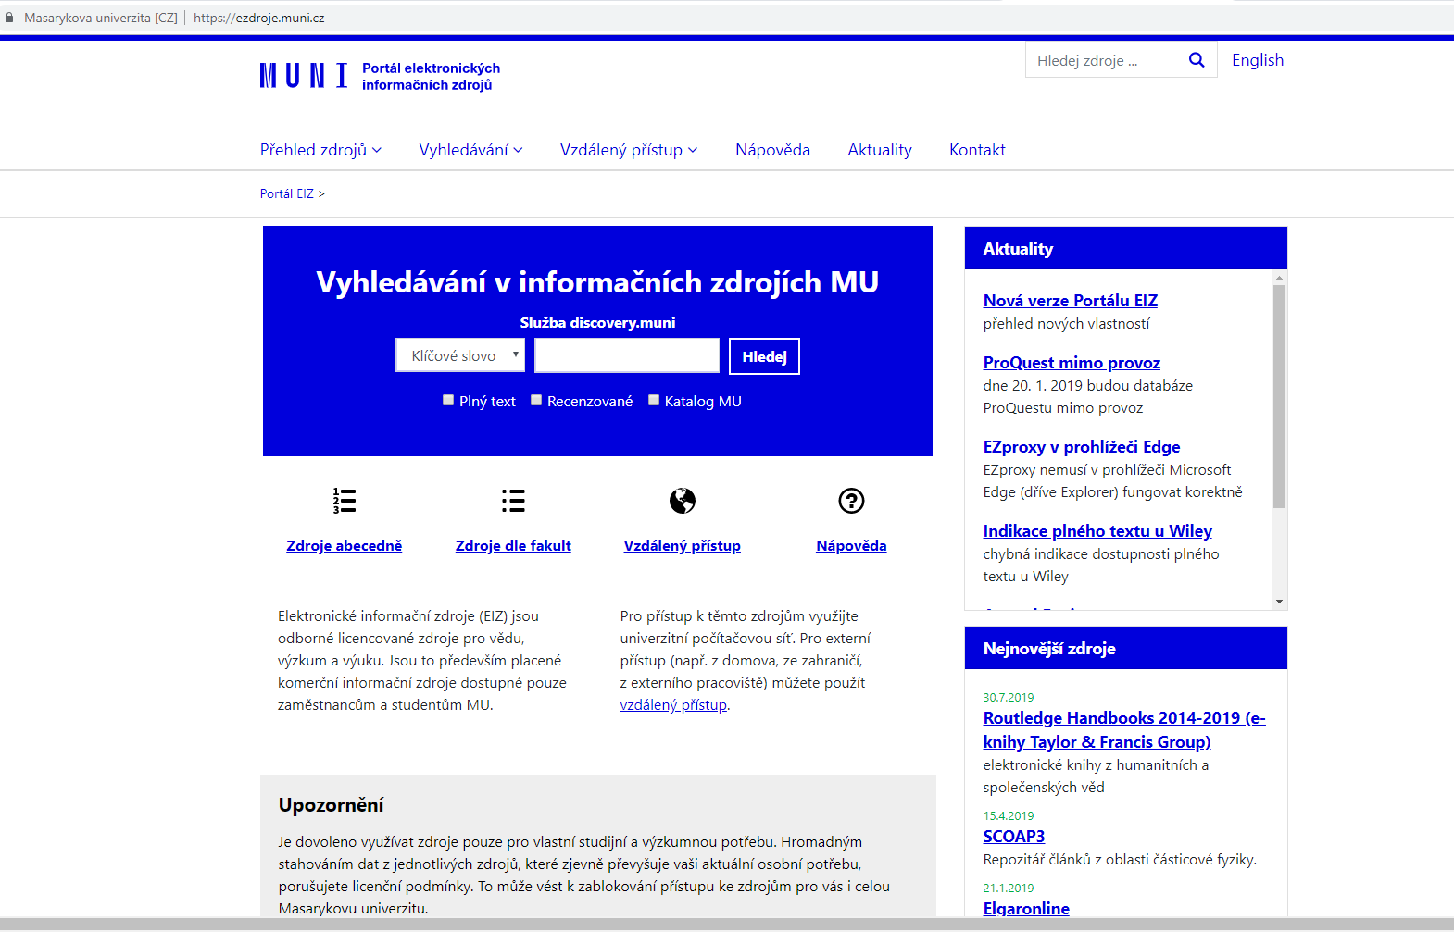
Portál elektronických informačních zdrojů
https://ezdroje.muni.cz/

Slide 3
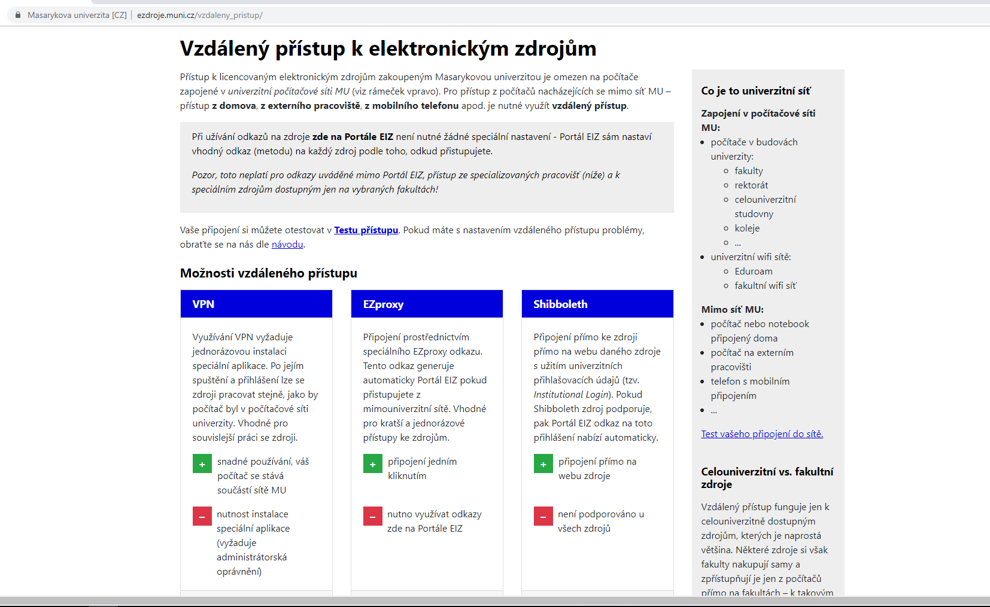
Vzdálený přístup

Slide 4
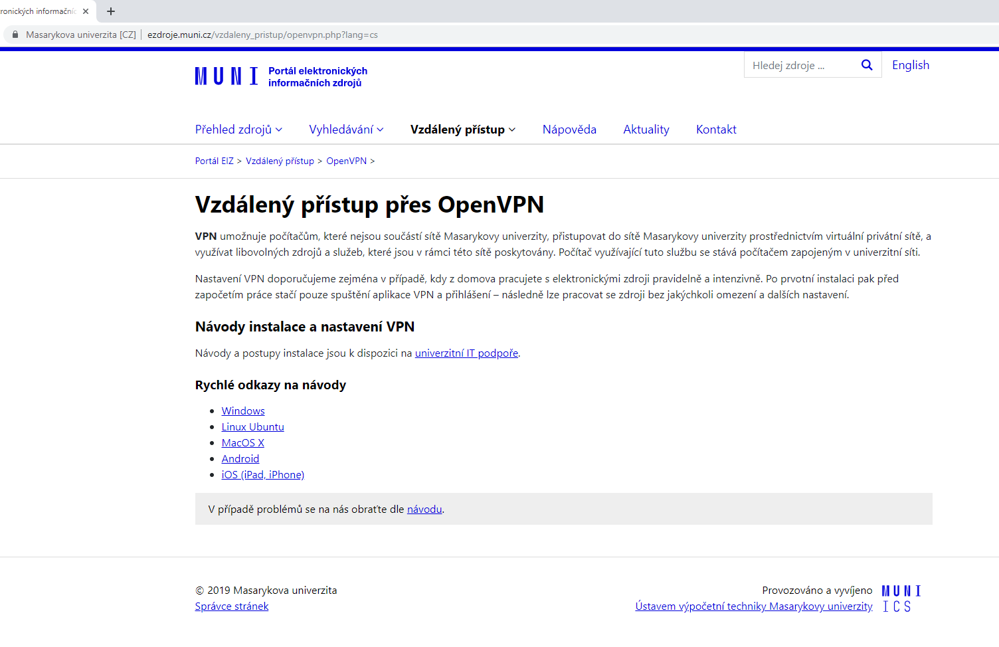
Vzdálený přístup

Slide 5
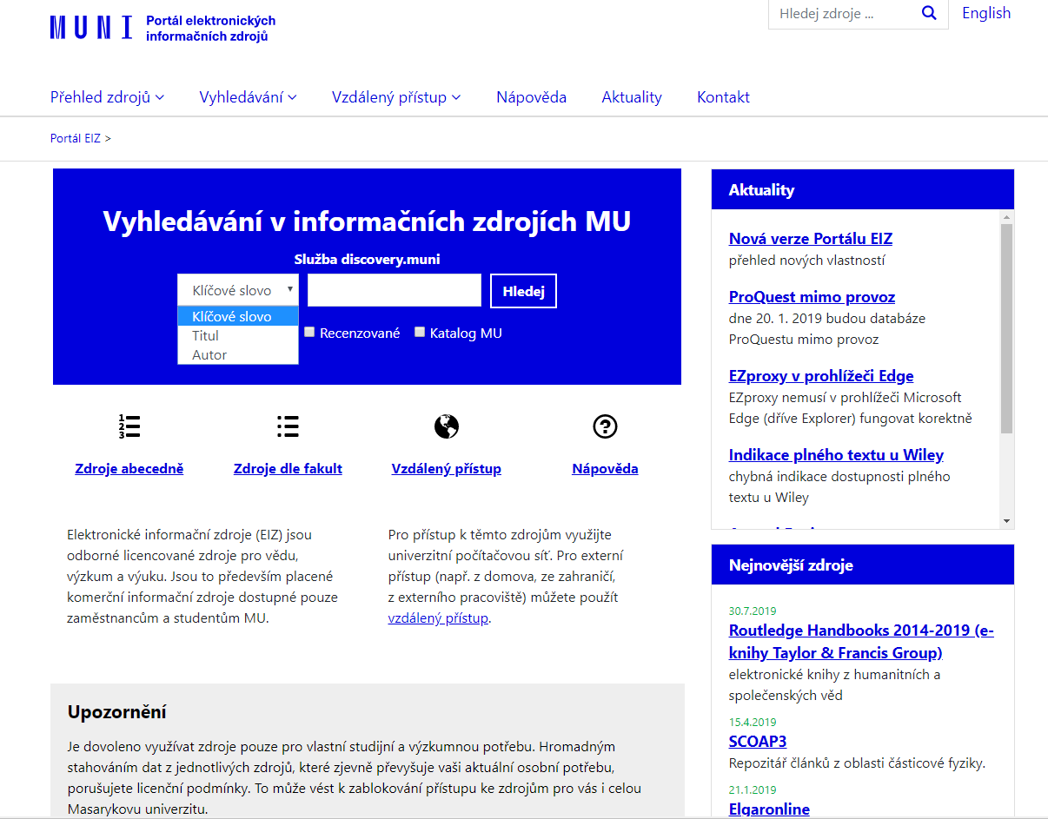
Portál elektronických informačních zdrojů - discovery

Slide 6
Klíčová slova
Definování klíčových slov
z tématu odstraníme předložky, spojky a slovesa;
odstraníme příliš obecná slova (např. nemoc, studie)
z vybraných klíčových slov synonyma v ČJ a ANJ
Vyjadřují obsah stanoveného tématu

Slide 7
Zástupné, pomocné a znaky
* ? % v klíčovém slově nahrazuje jeden nebo více znaků
Zástupný symbol * v databázích
Zástupný symbol ? v katalogu MU
Zástupný symbol % v ISU
Klíčové slovo: Prevence/Prevention
Prevence: Preven* (prevence, preventivní)
Ochrana: Ochran* (ochrana, ochranný, ochránit)
Prevention: Prevent* (preventive, prevention, preventing, prevent)
Protection: Protect* (protection, protected, protect)

Slide 8
Zástupné, pomocné a znaky
Pomocný znak horní uvozovky " …….. " vymezujeme klíčová slova tvořená dvěma nebo více slovy – slovní spojení
např.: "Preventivní opaření " nebo "lékařská etika"

Slide 9
Bo0leovské operátory
AND
OR
NOT

Slide 10
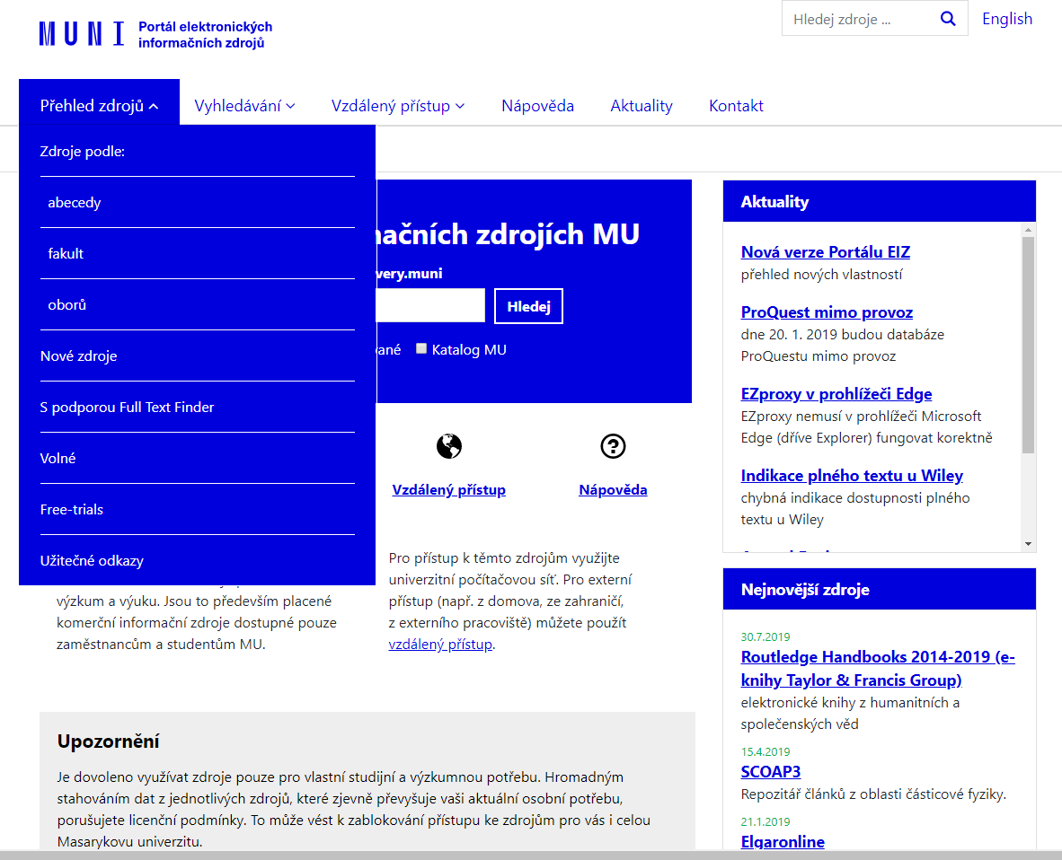
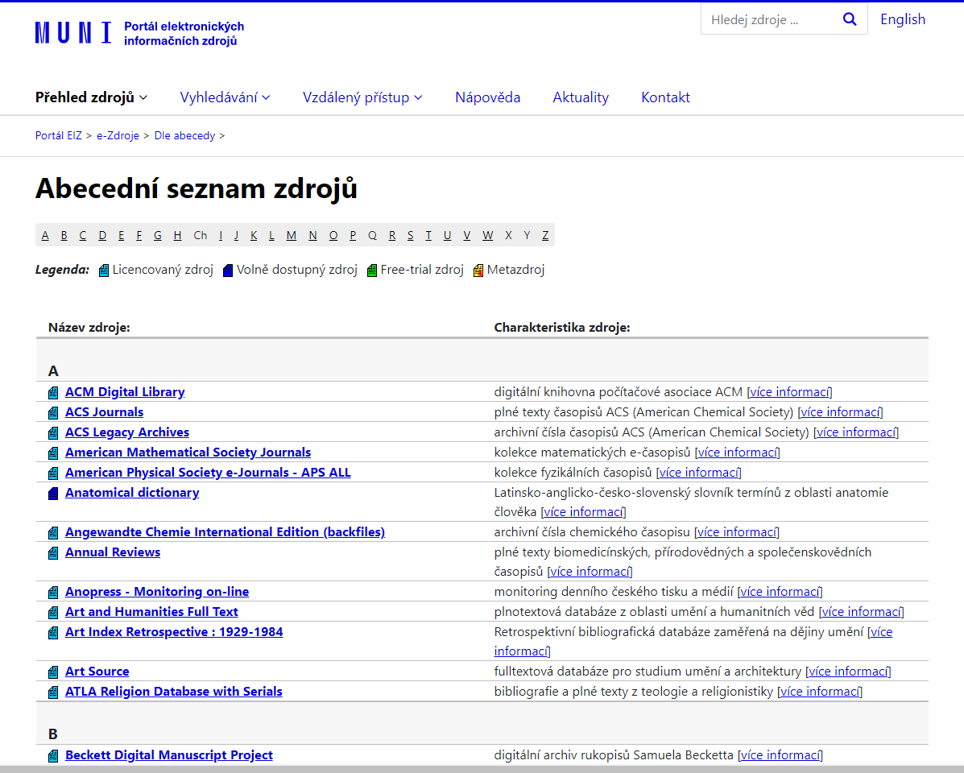
Zdroje z databází

Slide 11
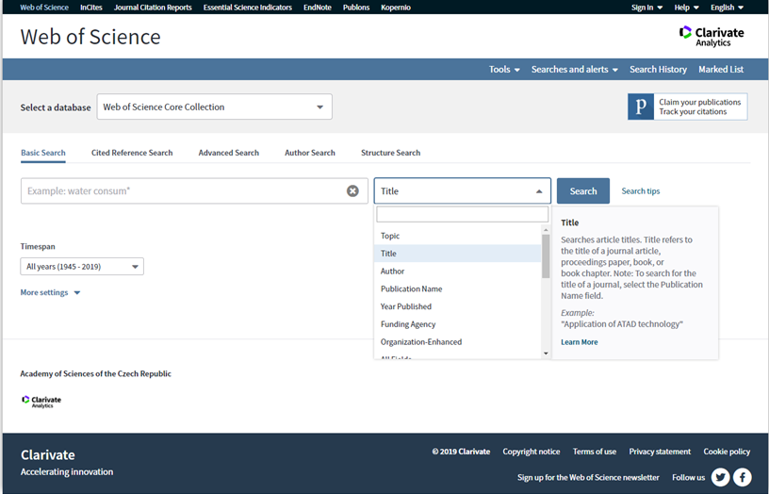
Web of Science

Slide 12
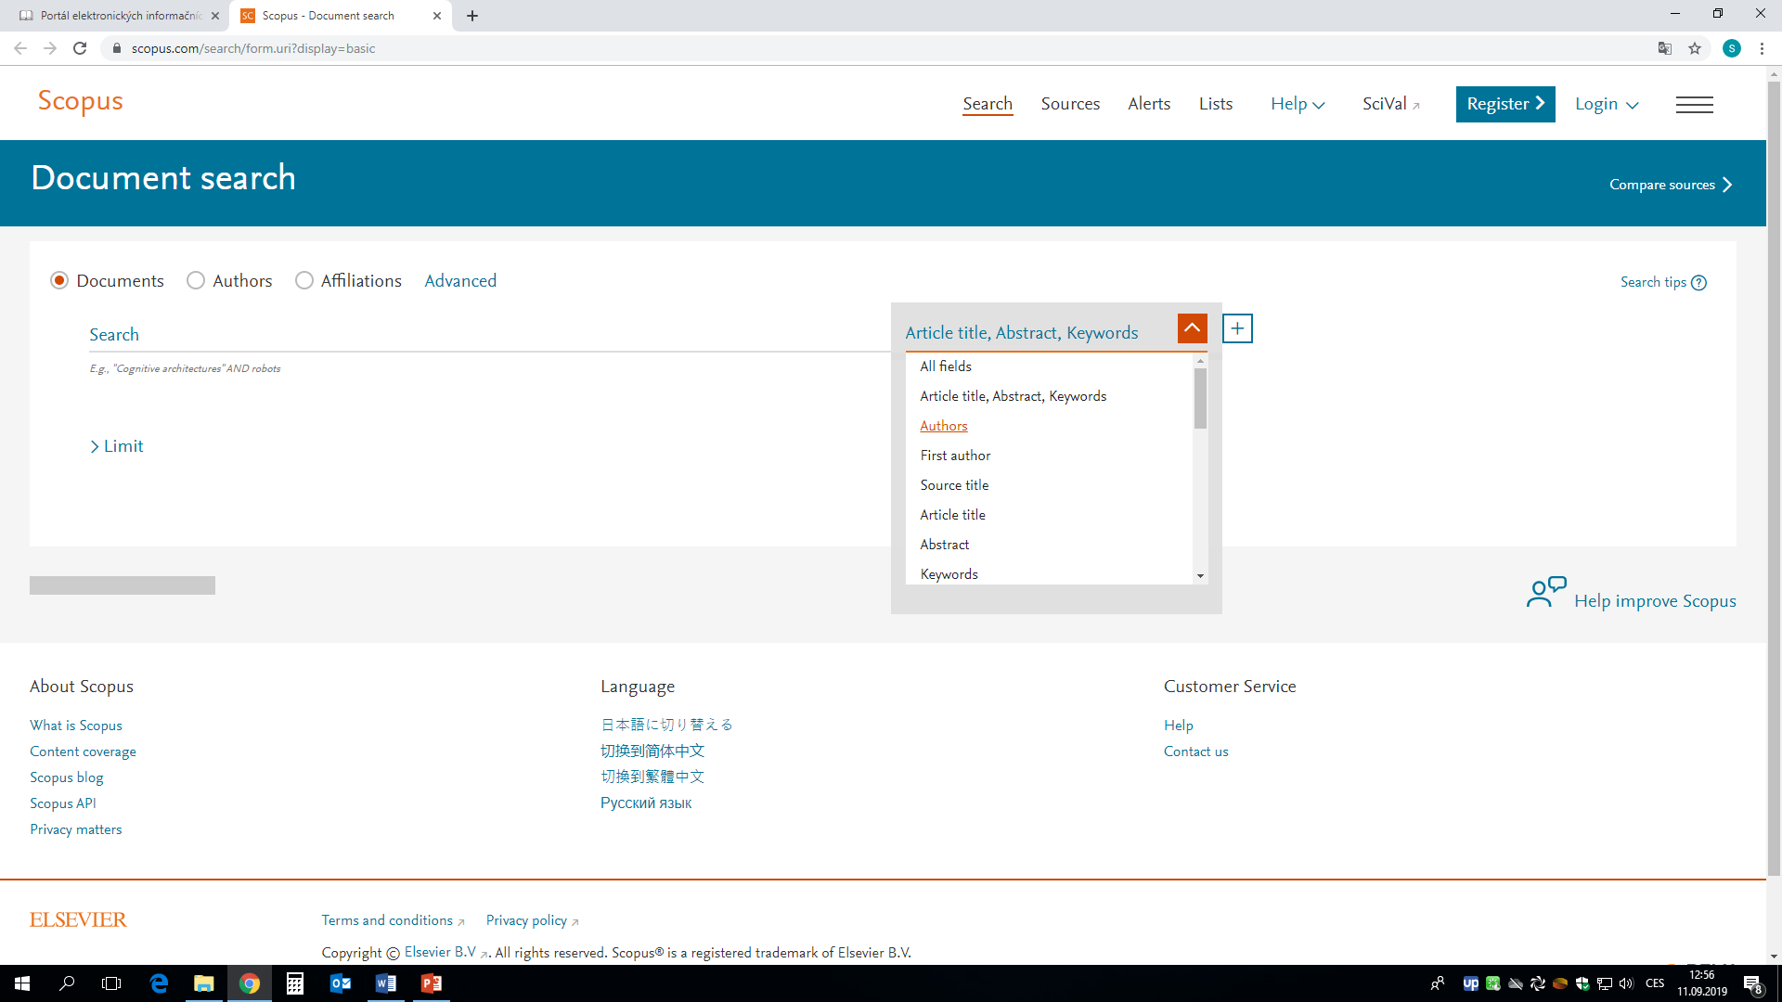
Scopus

Slide 13
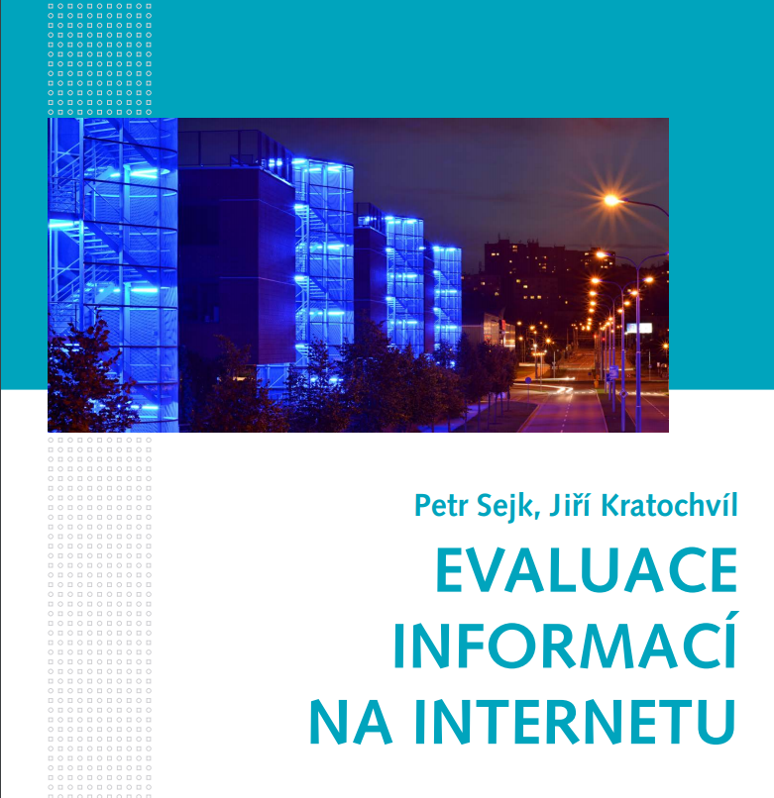
Doporučená literatura
https://kuk.muni.cz/vyuka/materialy/Reserse/reserse.pdf

Slide 14
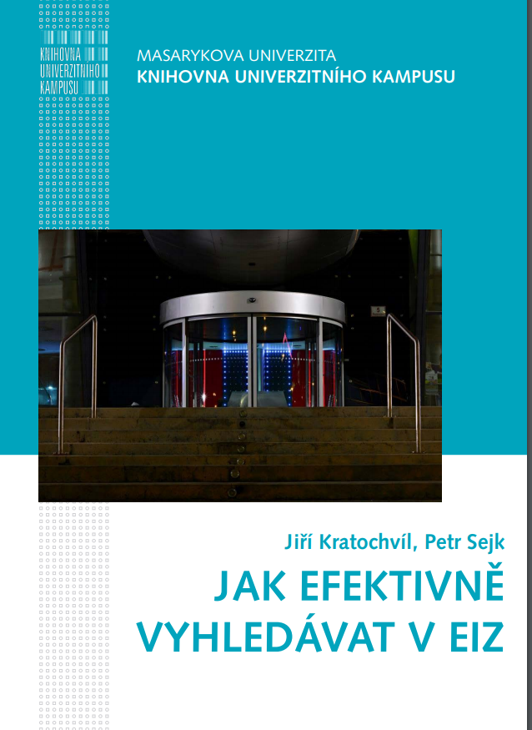
Doporučená literatura
https://kuk.muni.cz/vyuka/materialy/Reserse/reserse.pdf

